Slide 1
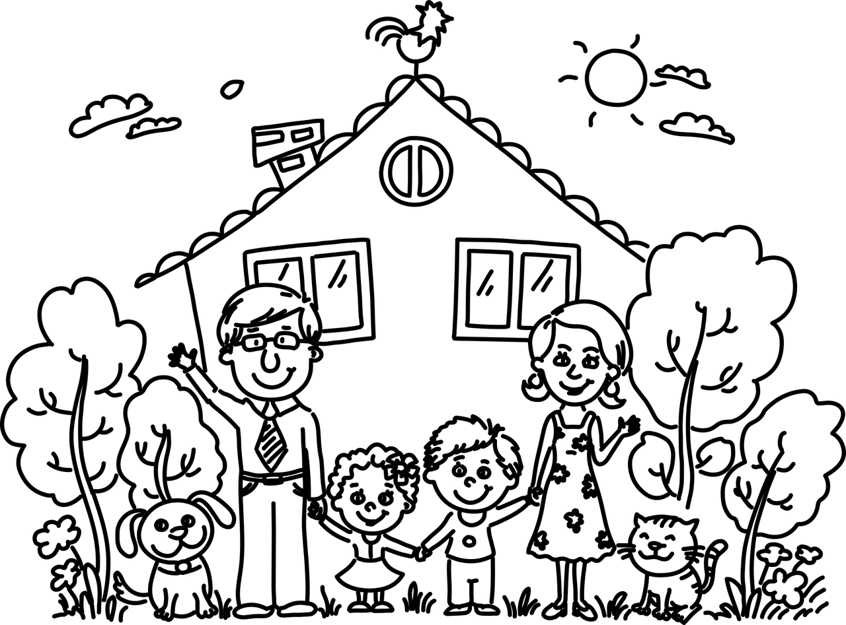
Σύνταξη - Επιμέλεια
Όλγα Λιάρα
Κατοικίδια:
Μέλη της οικογένειας​
(Κακοποίηση)
Υλικό για Α΄βάθμια

Slide 2
Κακοποίηση

Slide 3
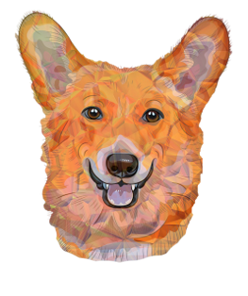
Δυστυχώς, δεν αγαπάνε όλοι οι άνθρωποι τα ζώα και μάλιστα υπάρχουν κάποιοι που προσπαθούν να μας κάνουνε κακό

Slide 4
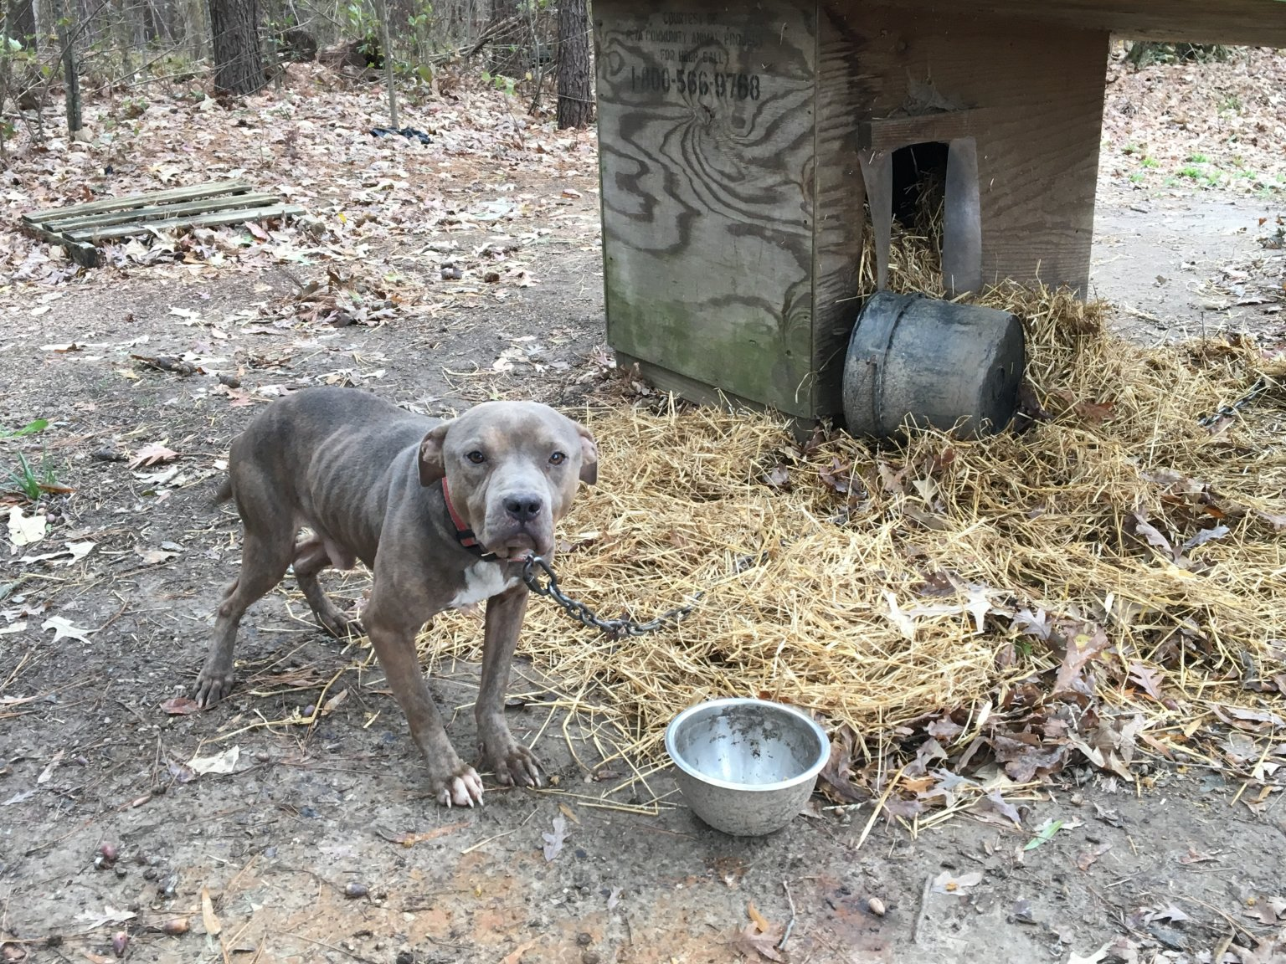
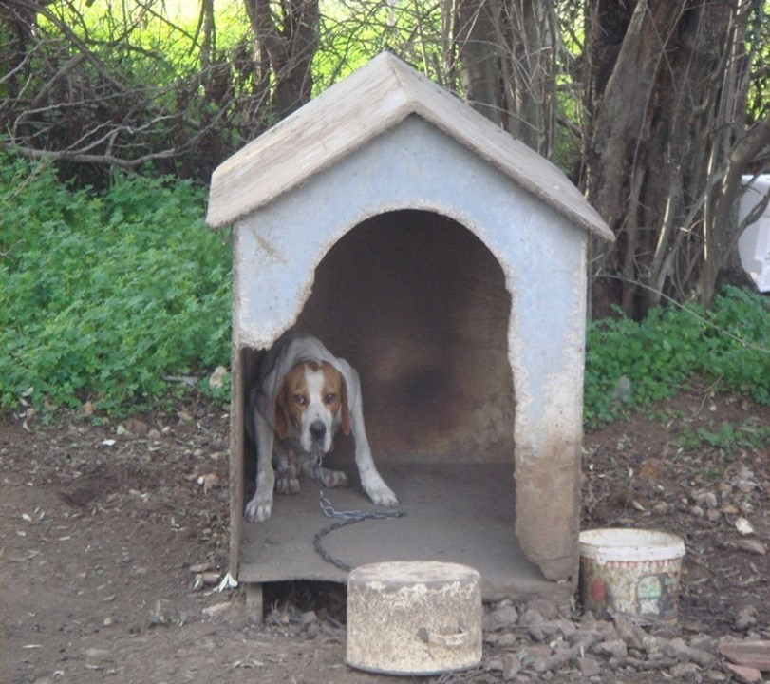
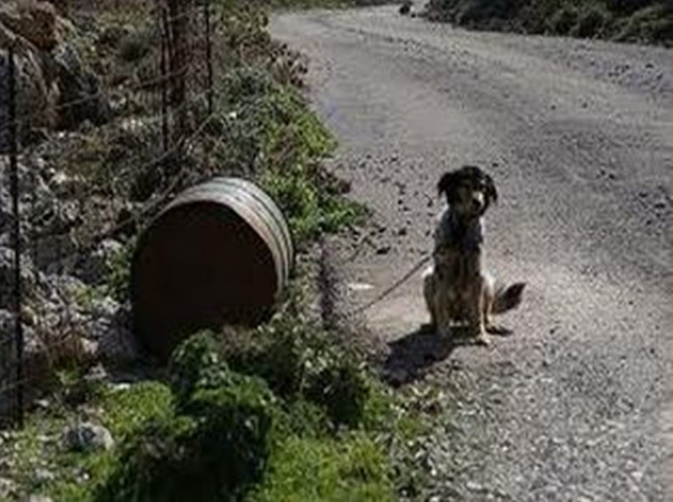
Κάποιοι μας δένουν για όλη μας τη ζωή. Πολλές φορές χωρίς καν σπιτάκι και άλλες φορές σε σπασμένο και χαλασμένο ή ακόμη και σε βαρέλια. Το χειμώνα κρυώνω και βρέχομαι, το καλοκαίρι ζεσταίνομαι και με καίει ο ήλιος. Είναι φορές που δεν μου φέρνουν ούτε φαΐ ούτε νερό για πολλές μέρες. Μερικές φορές από τη μοναξιά αγριεύω αλλά σίγουρα αν μου δείξεις λίγη αγάπη θα ξαναγίνω το καλό σκυλάκι που ήμουν κάποτε...

Slide 5
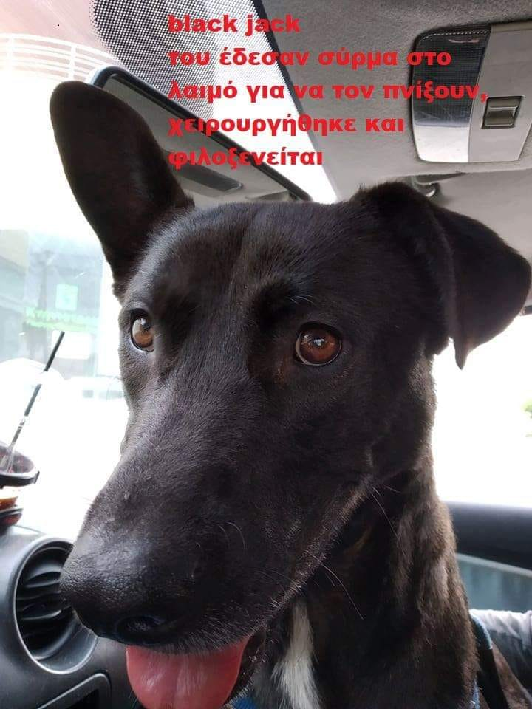
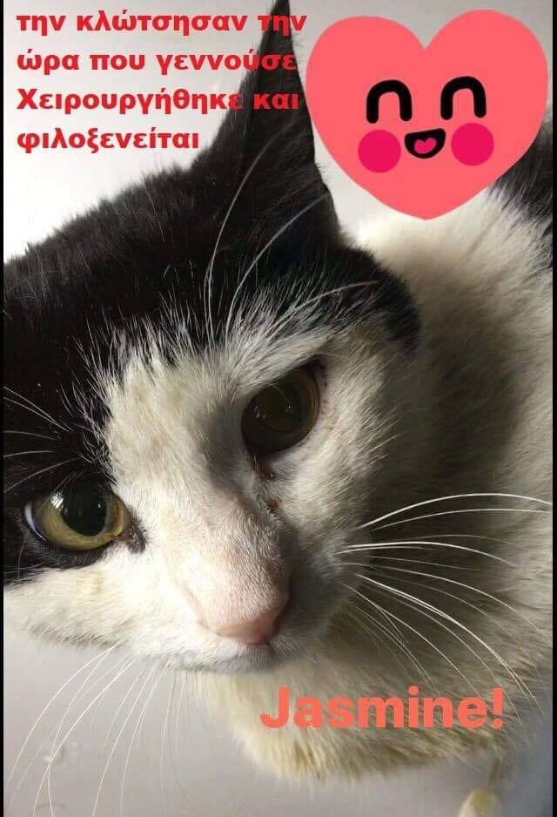
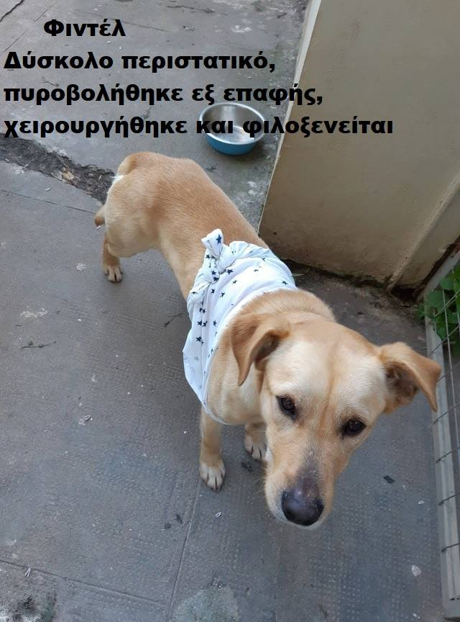
Κάποιοι μας χτυπάνε. Μερικές φορές θυμώνω που με χτυπάνε και αγριεύω αλλά και πάλι, με λίγη αγάπη θα τα ξεχάσω όλα!

Slide 6
Είναι και κάποιοι που μας δίνουν δηλητήριο για να πεθάνουμε.

Slide 7
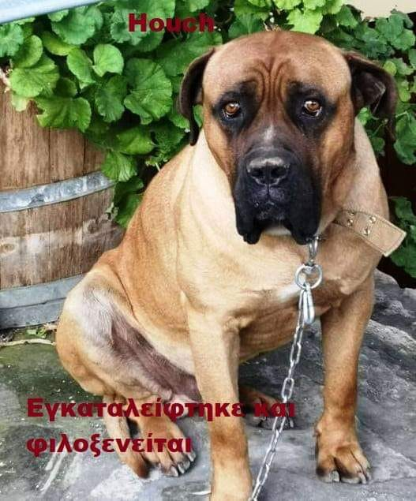
Άλλες φορές μας εγκαταλείπουν στο δρόμο μόνους μας.

Slide 8
Λένε ότι δεν μας θέλουν πια, μας βαρέθηκαν. Άλλοι ότι δεν έχουν χρόνο πλέον για εμάς ή ότι μετακόμισαν και δεν μπορούν να μας πάρουν μαζί τους. Κάποιοι δεν μας θέλουν πια γιατί γεράσαμε.

Slide 10
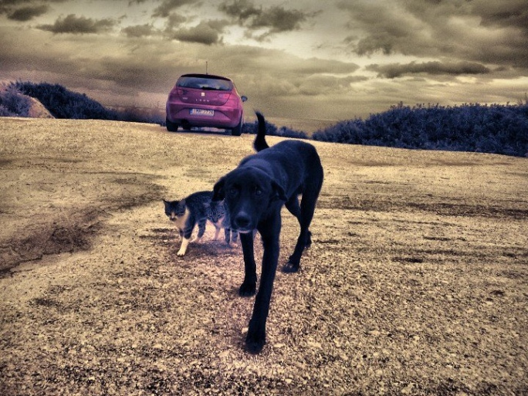
Όμως, πώς θα ζήσω εγώ χωρίς
την οικογένειά μου;

Slide 11
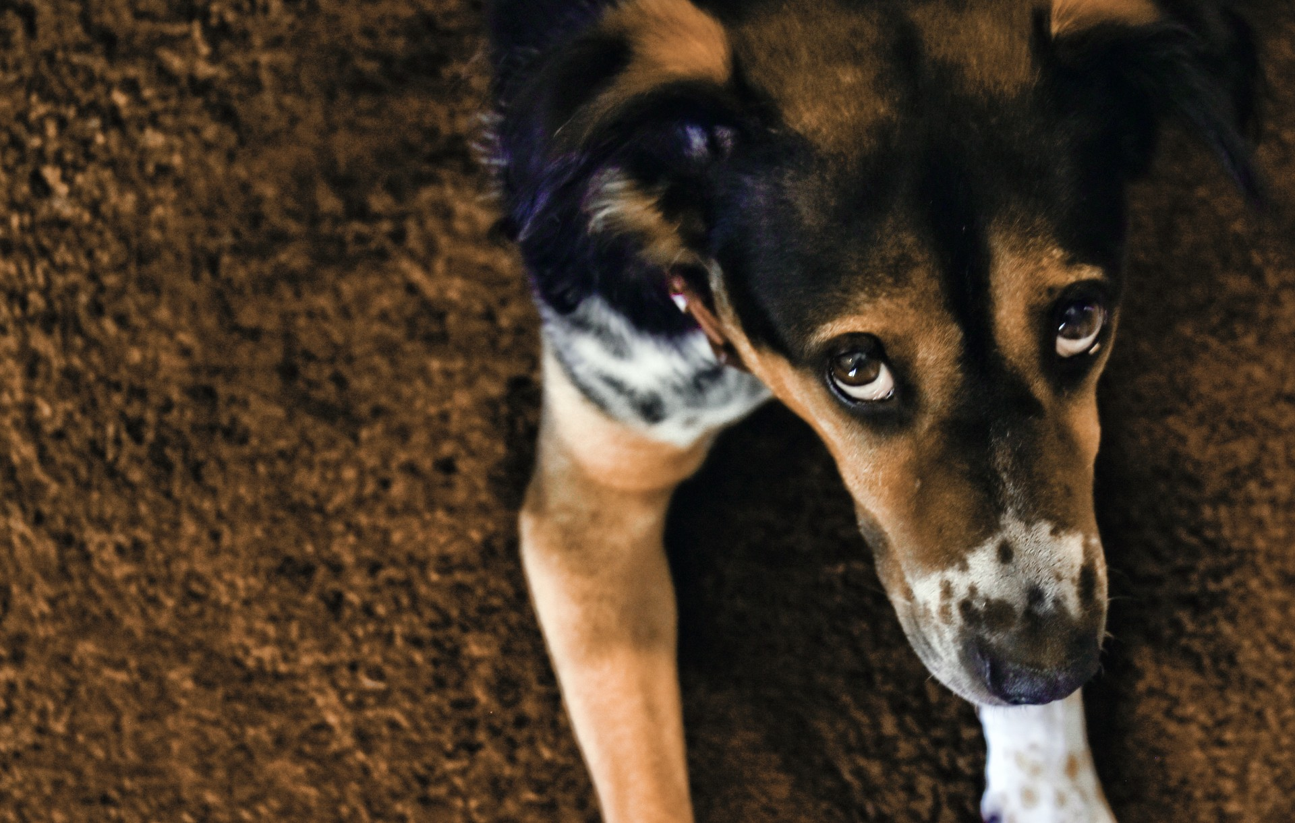
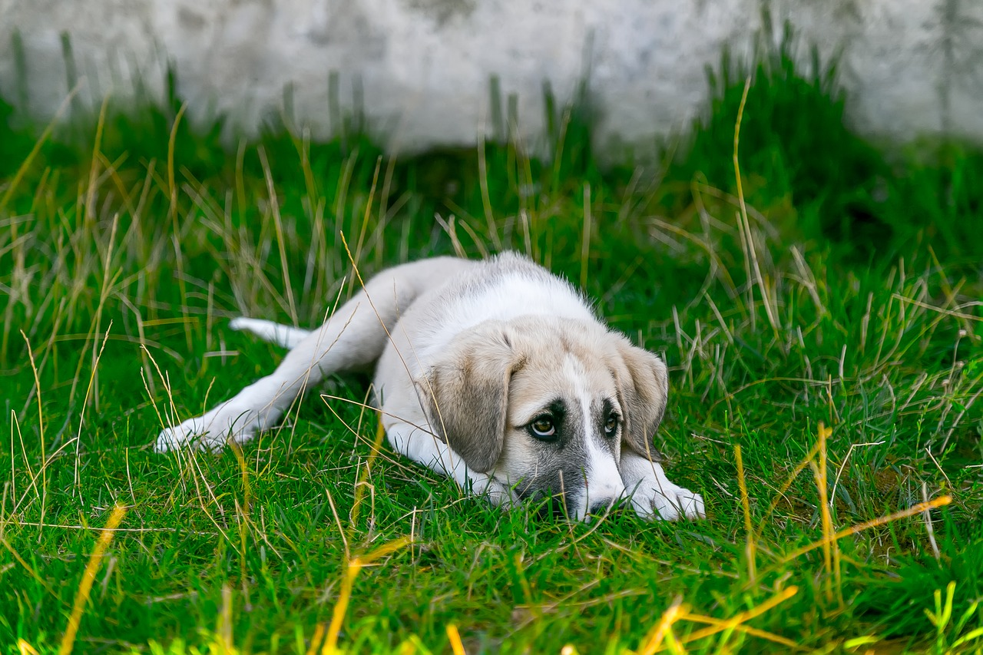
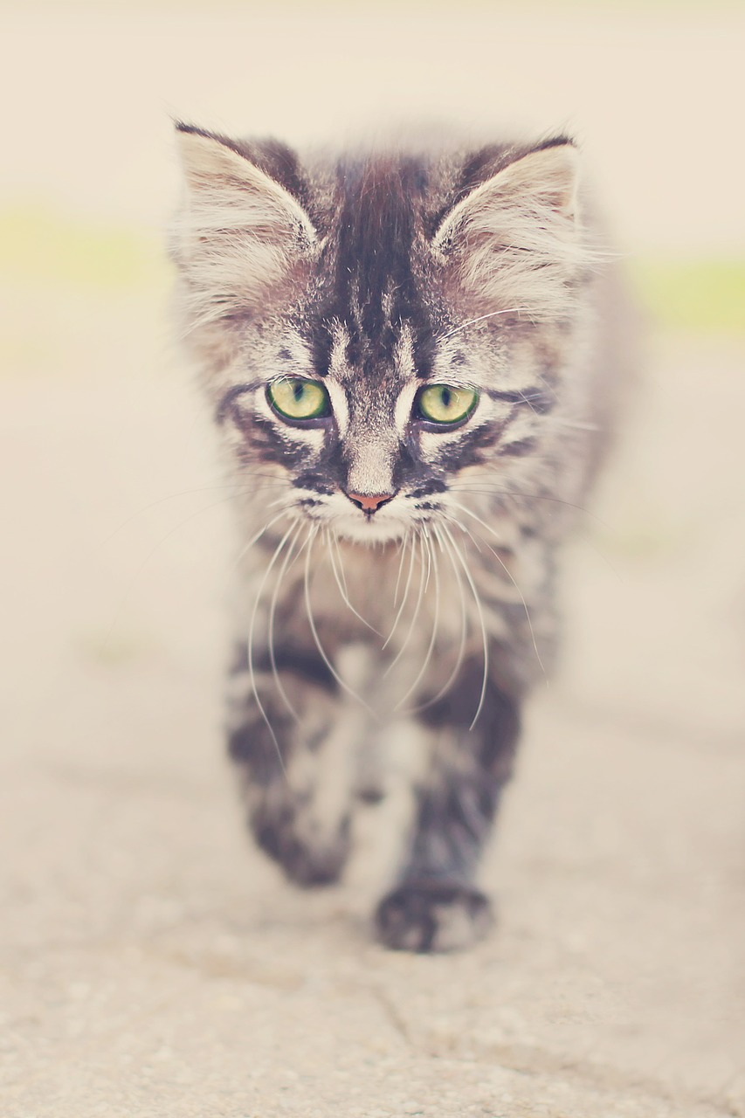
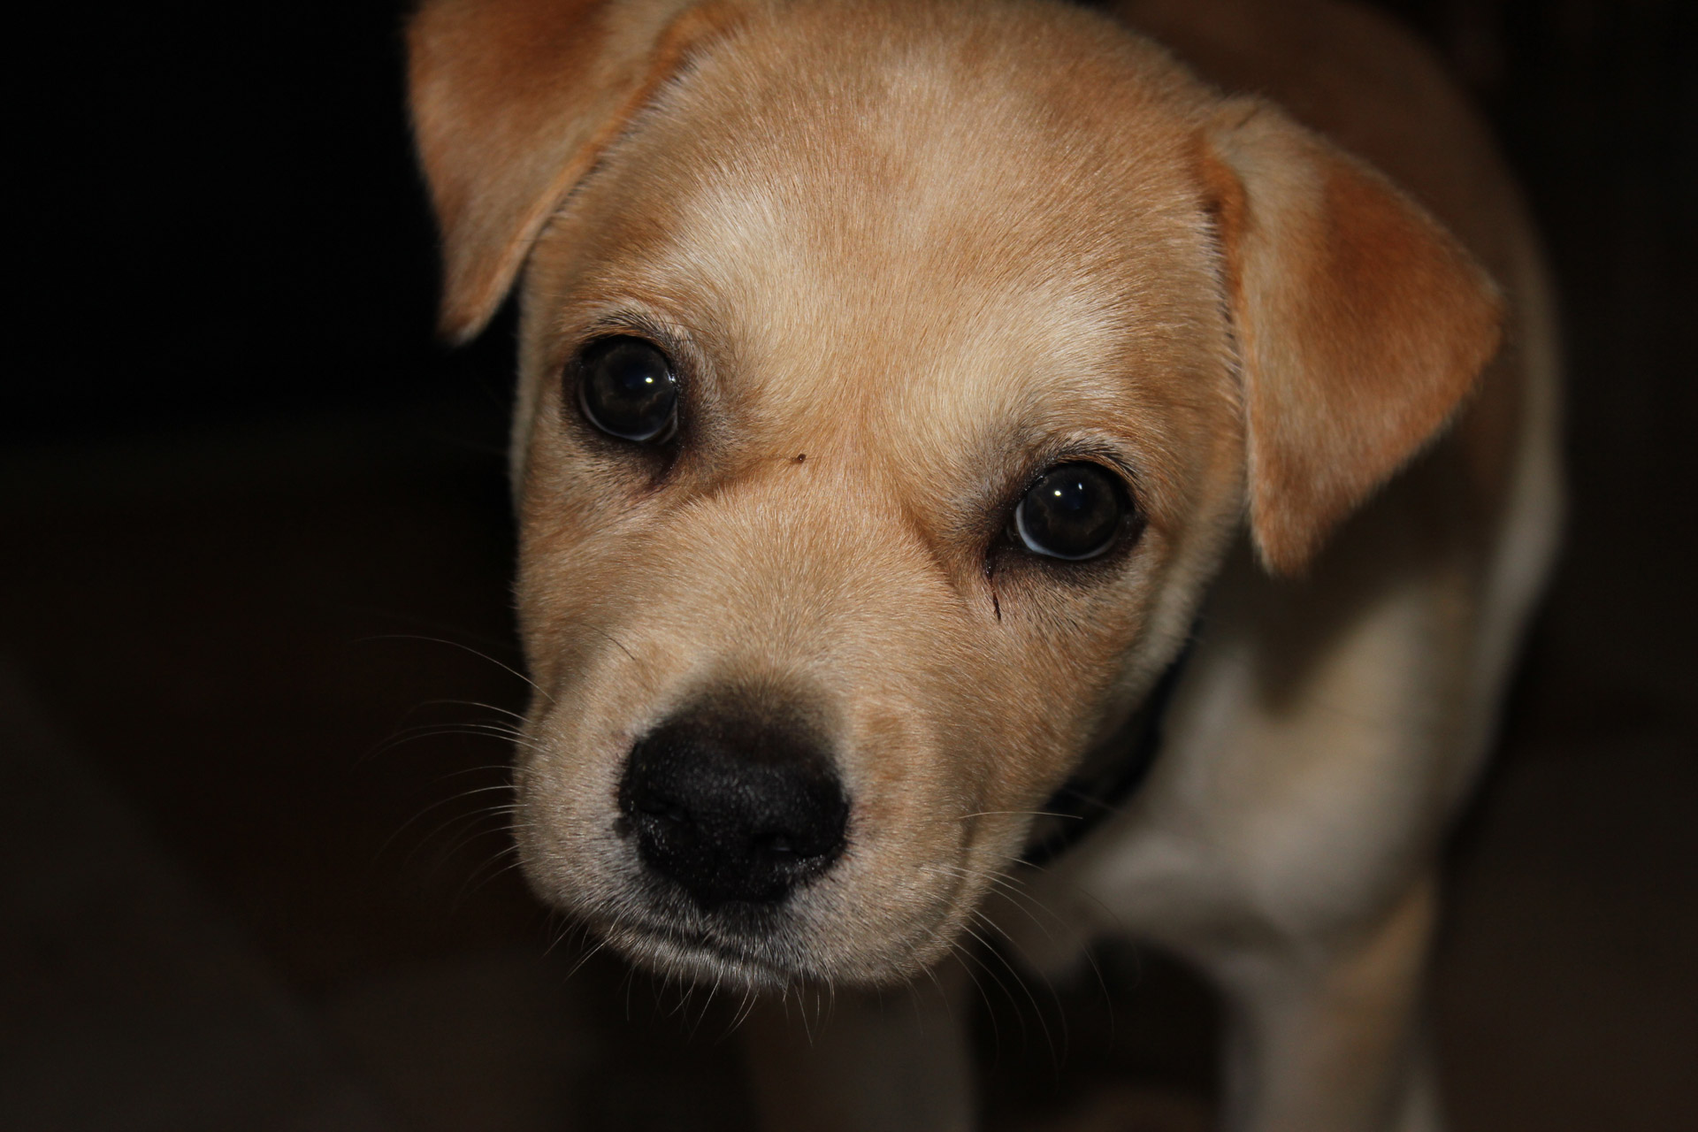
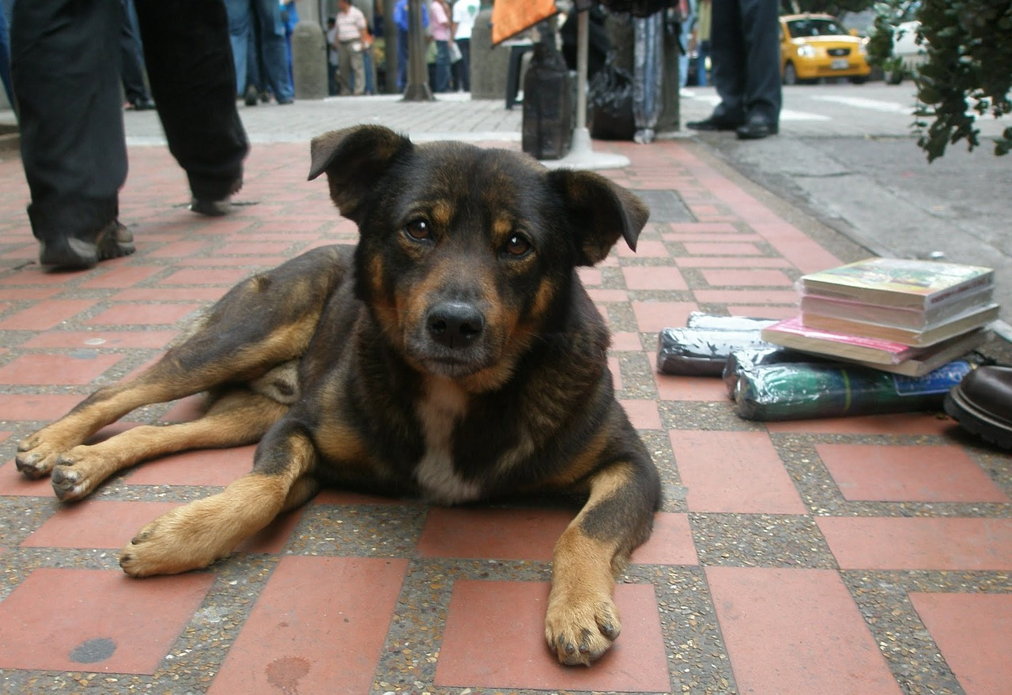
Στεναχωριέμαι και κλαίω. Τί κακό έχω κάνει; Το μόνο που θέλω είναι είμαι με την οικογένειά μου, να με αγαπάει και να ζω μαζί της.

Slide 12
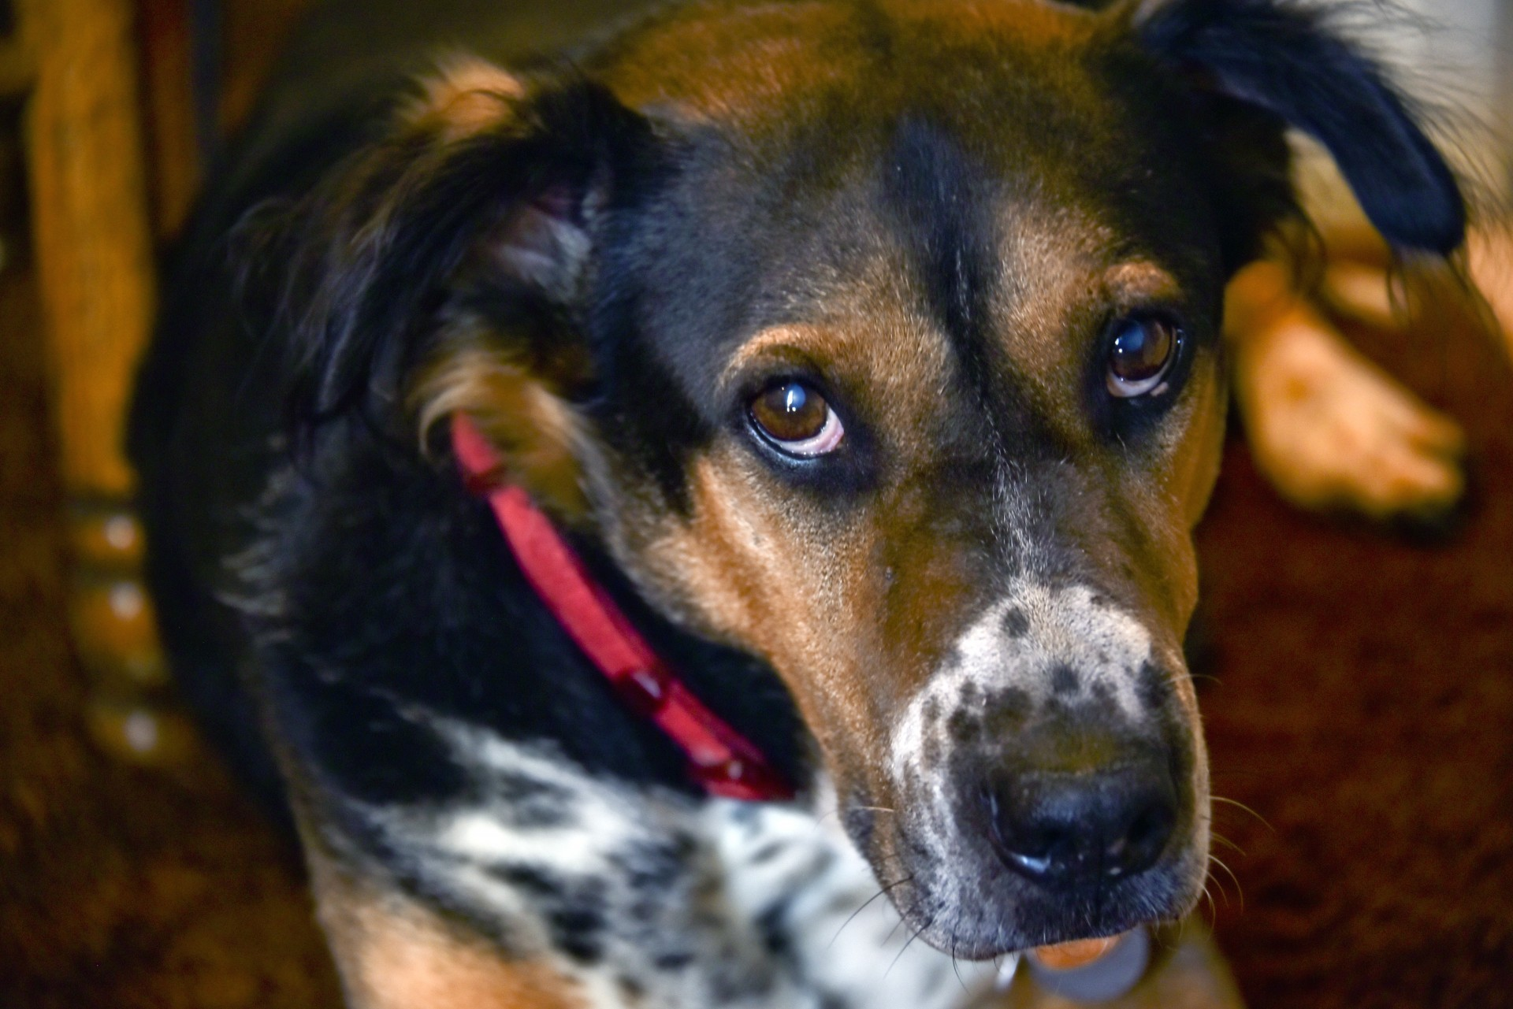
Πώς θα ένοιωθες εσύ;
Θα το έκανες ποτέ αυτό σε κάποιον από την οικογένειά σου, σε κάποιον φίλο σου;

Slide 13
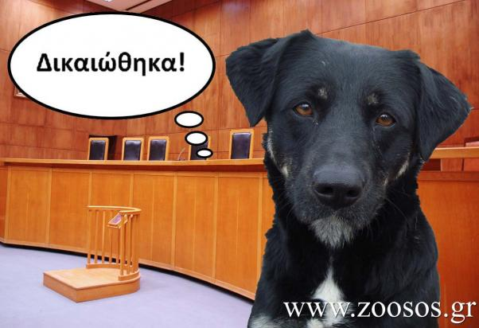
Εάν ποτέ δεις κάποιον να μας κακοποιεί, ενημέρωσε έναν ενήλικο, τους γονείς σου ή τον δάσκαλό σου, για να ειδοποιηθεί η αστυνομία!

Slide 14
Όλα τα ζωάκια αγαπάμε τους ανθρώπους. Το μόνο που θέλουμε είναι να μας αγαπάτε και εσείς!

